Slide 1


信息安全协会

Slide 2
WELCOME TO OUR
信息安全协会

Slide 3
我们是谁？

Slide 4
计算机技术爱好者

Slide 5
网络安全
极客技术
爱好者

Slide 6
横扫各CTF赛

Slide 8
网络安全知识
传播者

Slide 9
保护
网络公民
权利
网络安全
守护者
捍卫
信息时代
安全

Slide 11


Slide 12
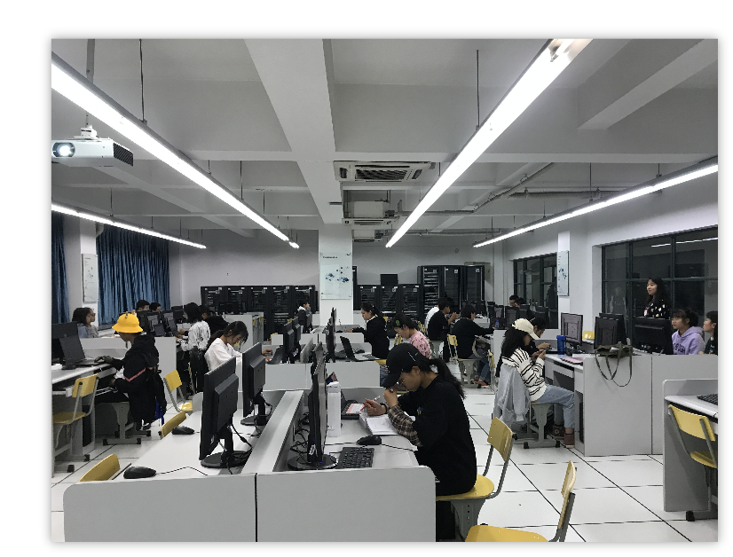
界内大佬开办讲座

Slide 13
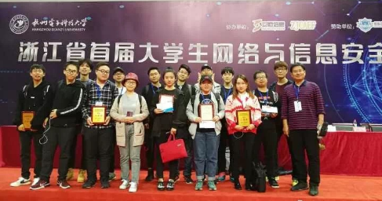


各大竞赛硕果累累

Slide 14
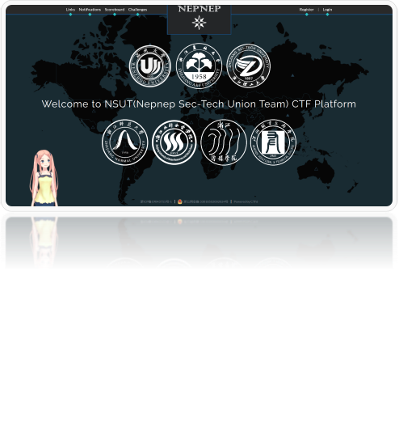
发起组建浙江省七校联盟战队

Slide 16
科研竞赛成果
We’ll Take Care Of it
A
第一届浙江省网安竞赛省二等奖
B
第二届浙江省网安竞赛三等奖
C
2019上海市大学生网络安全邀请赛获得名次27/300
D
NTCFT大赛获得名次3/500

Slide 17
来到这里你可以
学习到
WHAT THINGS
YOU CAN GET

Slide 18
1
黑帽子与白帽子
MORE CLASS
AMAZING
2
暴力破解密码
3
阻止个人信息泄漏
4
如何成为一个CTFER
5
信息安全知识进阶...

Slide 19
欢迎
来战

Slide 20


